Slide 1

Zapojení inostruktur do RIS3 a zahraniční inspirace
Jakub Hruška
Manažer rozvoje inovačních infrastruktur

Slide 2
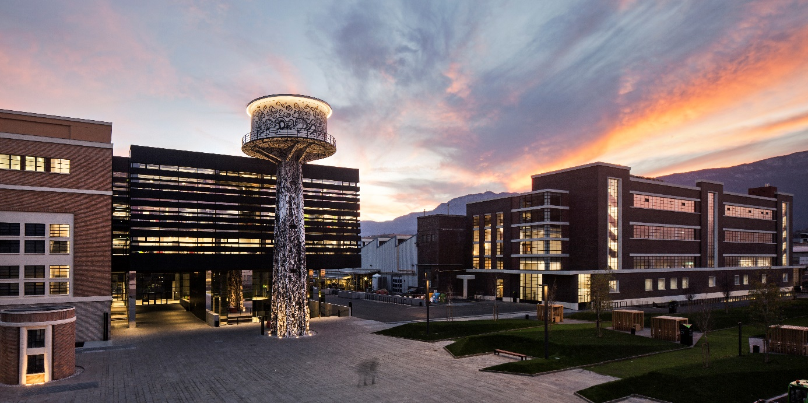
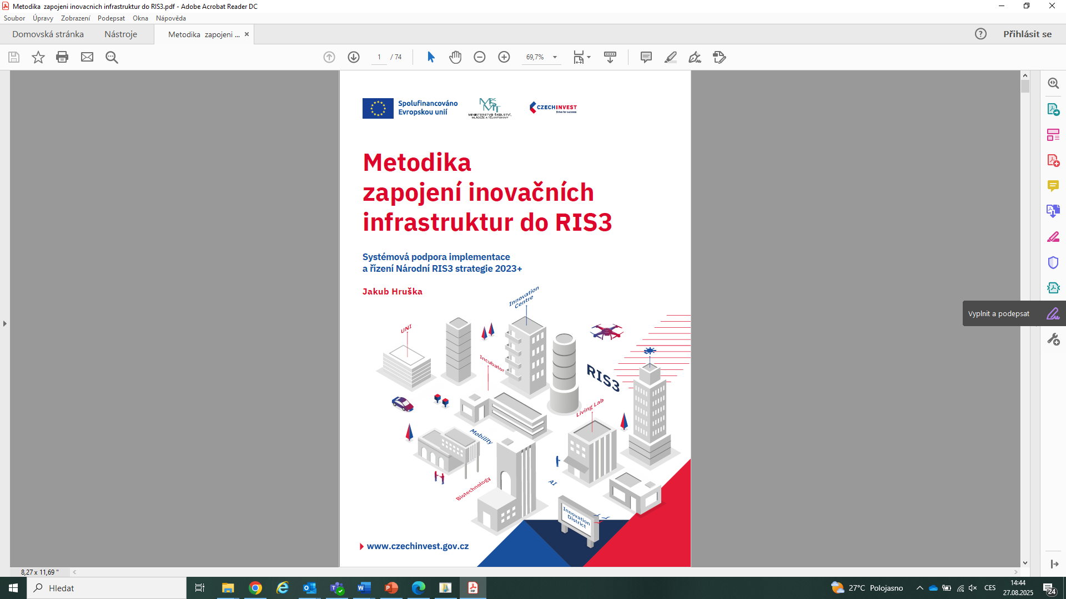
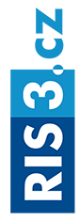
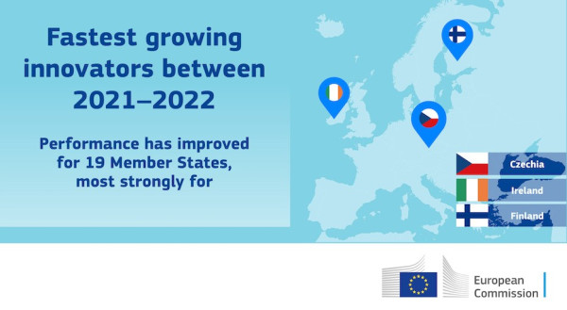
O čem se dnes bavíme?
…o inostrukturách
…o zahraniční/CZ inspiraci
…o významu RIS3 strategií
…o budoucnosti ekonomiky ČR založené na inovacích

Slide 3

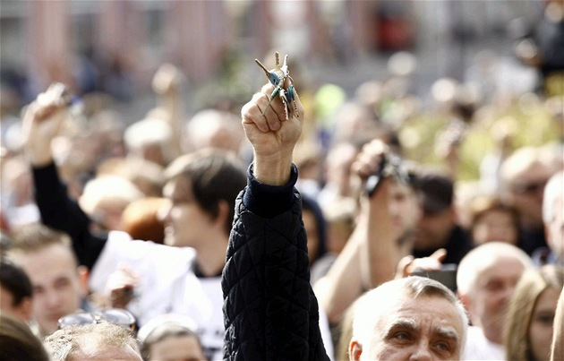
Proč to řešíme? Proč tu dnes vlastně jsme?
Hodně start-upů a nedostatek prostor
Chybí oborově specializované inostruktury
Podpora státu nereflektující RIS3
Riziko udržitelnosti inostruktur
Chybí dlouhodobá státní koncepce podpory inostruktur
Rozvoj a zapojení II do RIS3
Hodně nepoužitelných VTP a inkubátorů pro start-upy
Společně řešíme budoucnost inostruktur = inovační ekonomiky regionů a ČR

Slide 4

Inovační/Tech/R&D infrastruktury - terminologie
VTP/TP parky
Podnikatelské inkubátory a akcelerátory
Coworky a huby
Klastry
Makerspace/ fablaby
EDIH
Living Laby
Testbedy (pilotní linky, test.zařízení)
Centra transferu technologií
Inovační distrikty
Krajská inovační centra
(Velké) výzkumné infrastruktury
Technologické infrastruktury
Inovační infrastruktury
Výzkumné infrastruktury
Co je co?

Slide 5
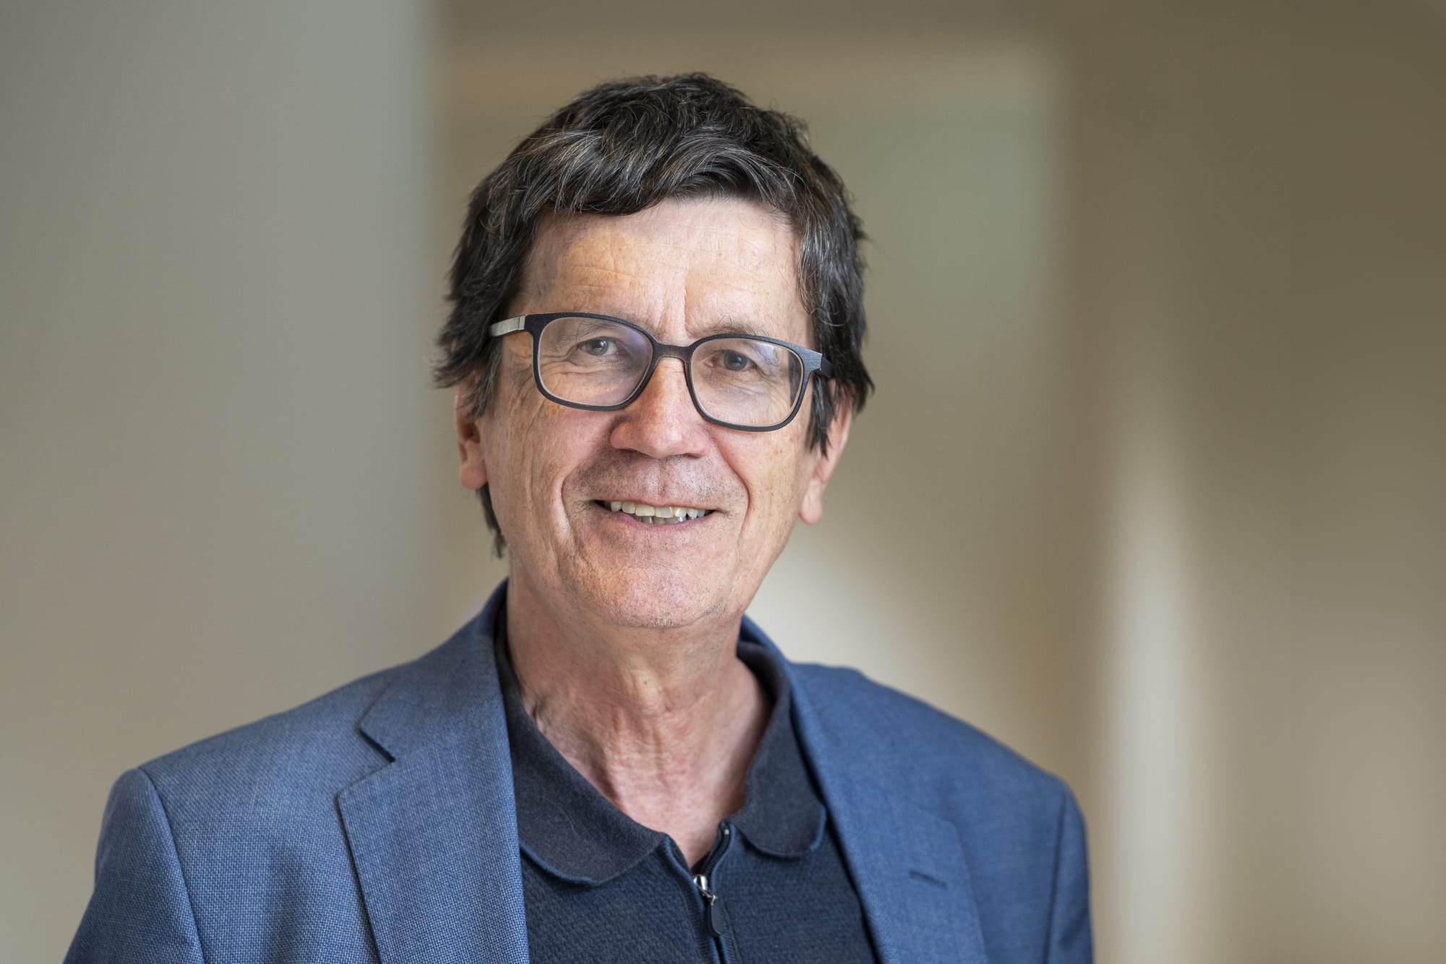
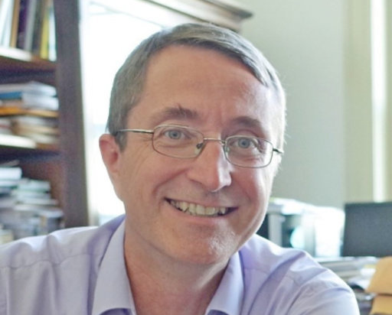
Metodika zapojení inovačních infrastruktur do RIS3
Prof. Dominique Forey
Prof. Jiří Blažek
EU
6%
EU RIS3
CZ RIS3
RIS3 = Research and Innovation Smart Specialisation Strategy Výzkumná a inovační strategie pro inteligentní specializaci

Slide 6



RIS3+ projekt 2023 – 2026 OP JAK
Systémová podpora implementace a řízení Národní RIS3 strategie 2023+
Analýza vybraných témat průmyslové transformace
Koordinace EDP procesu mezi národní a krajskou úrovní
Aktivizace inovačních infrastruktur
Vzdělávání členů národního / regionálních RIS3 týmů
Metodika
www.ris3.gov.cz

Slide 7
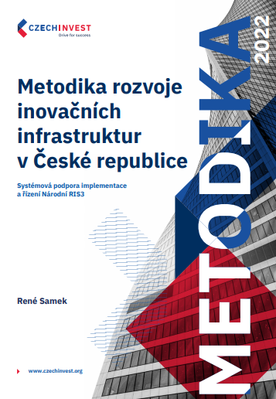

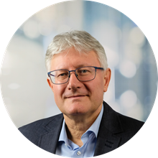



Východisko
Mapování inovačních infrastruktur v ČR – analýza situace, doporučení rozvoje
Menší krajské inostruktury nezapojovány do RIS
Projekt „Systémová podpora implementace a řízení národní RIS3 strategie (2023 – 2026)“
Analýzy, EDP, vzdělávání, mise
Aktivizace inovačních infrastruktur
Metodika zapojení inostruktur do RIS3

Slide 8
Obsah
Úvod
RIS3 zapojování
Trendy
Start-upy vs. II
Návrh postupů
II typy a role v zapojování
Terminologie
Závěr
EU
6%
Analýzy specializace II
Inovační distrikty
Definice
Příklady praxe
Formy zapojení
Nové druhy II
Možnosti státu
Living labs
Možnosti krajů
Bariéry zapojení
Technol&R&D infrastr

Slide 9
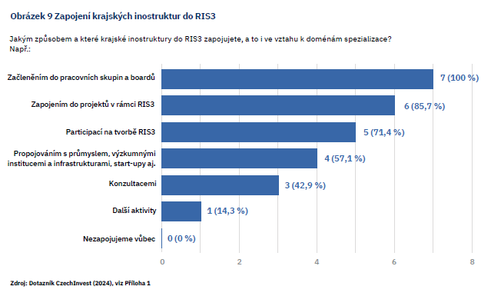
Zapojení do RIS3
Možnosti zapojení
Participace na přípravě RIS3
Zapojení do realizace RIS3 aktivit
Účast v prac. skupinách/platf. atd.
Poradenství IC k II
Zjištění
Systemat. zapojování v krajích ČR ojediněle
Nejvíce inovační centra, EDIH a VTP
Nejméně coworky, huby, inkubátory
Přes KIP, RVVI, projekty
Nejméně je biotech labů
Bariéry zapojení
Málo inostruktur
Málo schopných
Málo skutečných II
Oboustranný nezájem o spolupráci
Pocit konkurence
Negat. osobní vztahy
Střet zájmů
Málo peněz na rozvoj
DOPORUČENÍ
Národní úroveň
Mapování trendů a best practice, osvěta
Jednotná terminologie
Komunikační kanál k II s kraji
Financování
Kraje
System.spolupr.a zapojování II
Mezikrajská spolupr.a sdílení
Krajské finance

Slide 10
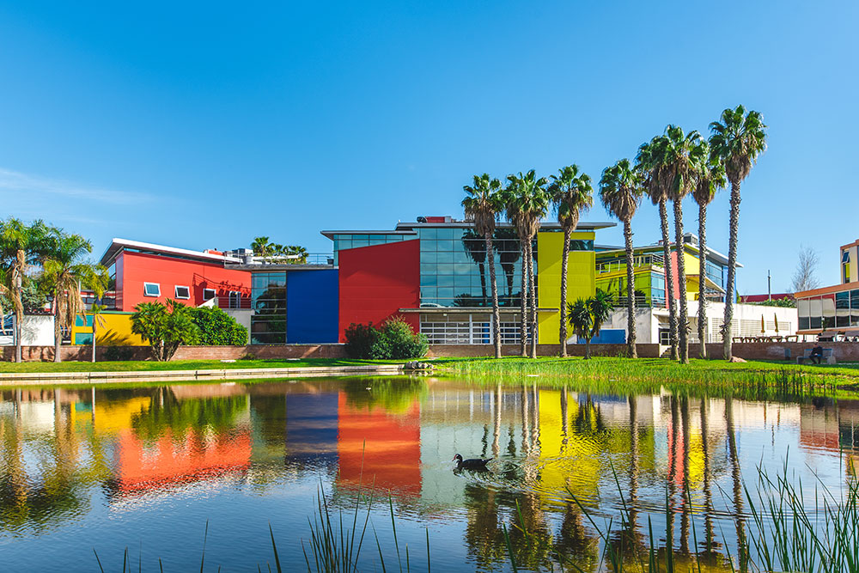
ZAHRANIČNÍ INSPIRACE

Slide 11
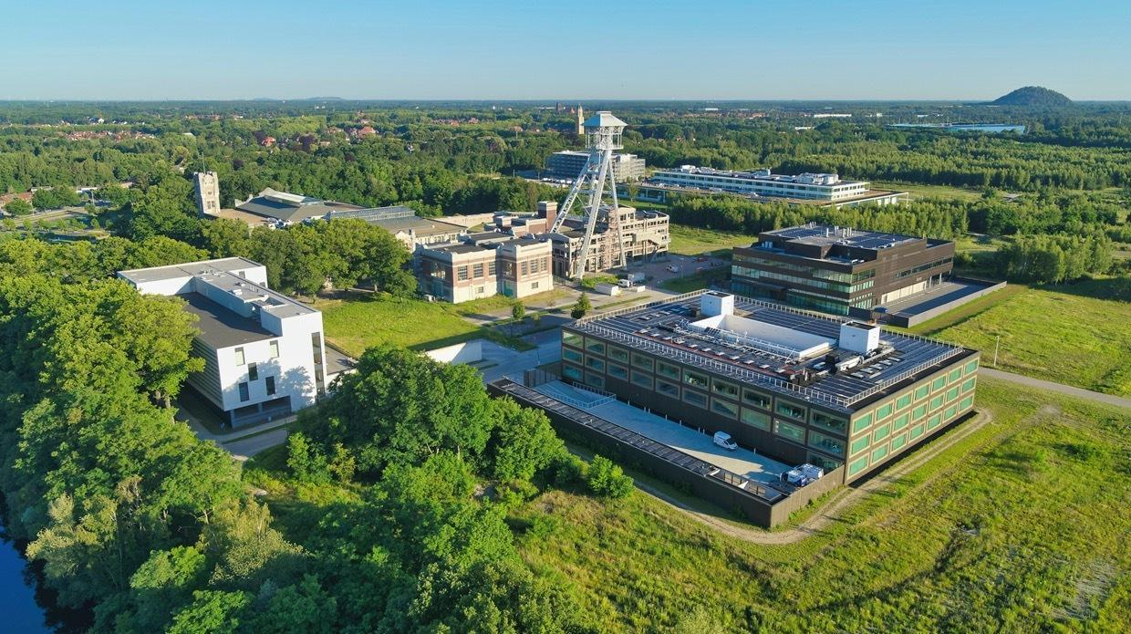
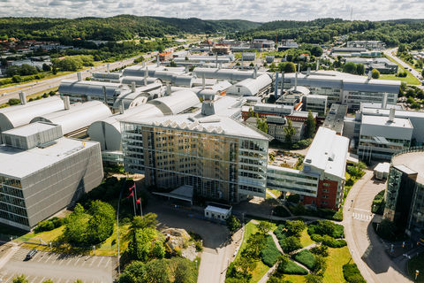
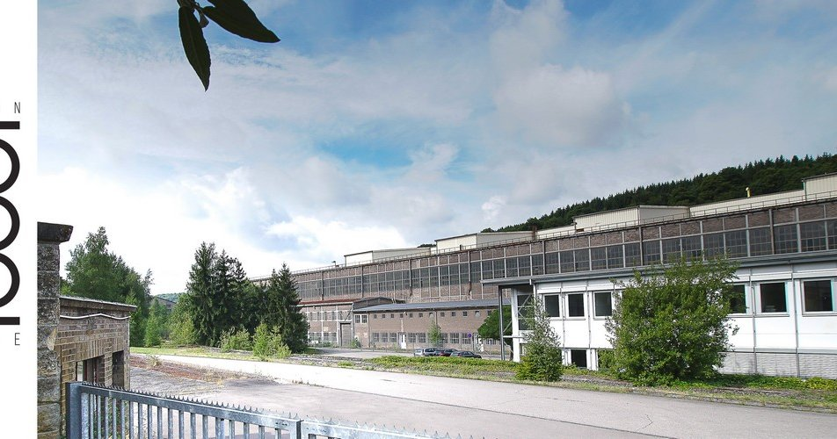
VTP PARKY
ENERGYVILLE GENK – THOR PARK Belgie
NOI TECHPARK BOLZANO Itálie
SAHLGRENSKA SCIENCE PARK Švédsko
EcoTech Hub DUDELANGE Lucembursko

Slide 12
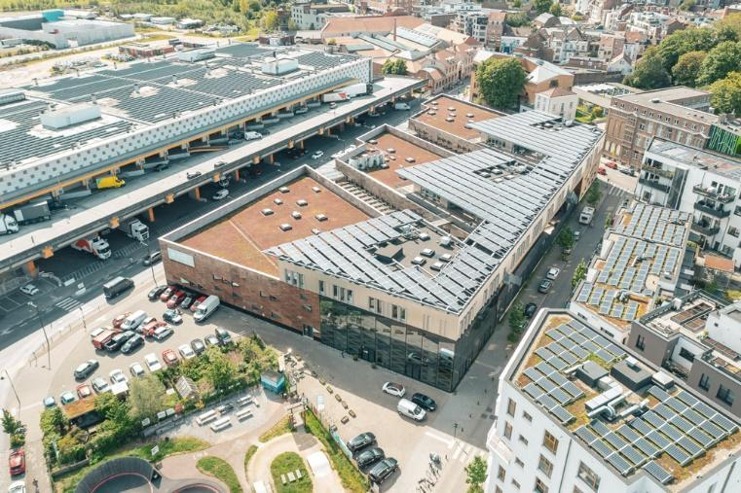
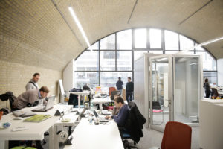

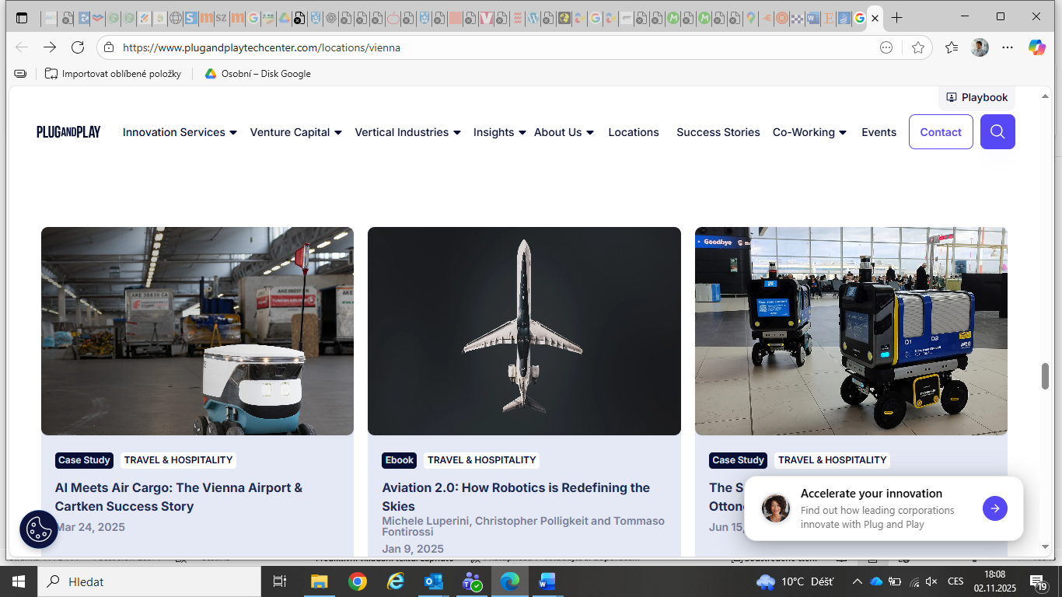
INKUBÁTORY A AKCELERÁTORY
GREEN BIZ BRUSEL
MINDBOX DEUTCHE BAHN Německo
STUDIO 55 ITV Velká Británie
PLUG AND PLAY VIENNA AIRPORT Rakousko
Notes:
Green Biz Brusel - Inkubátor a otevřená dílna s produkty pro město v centru Bruselu

Slide 13
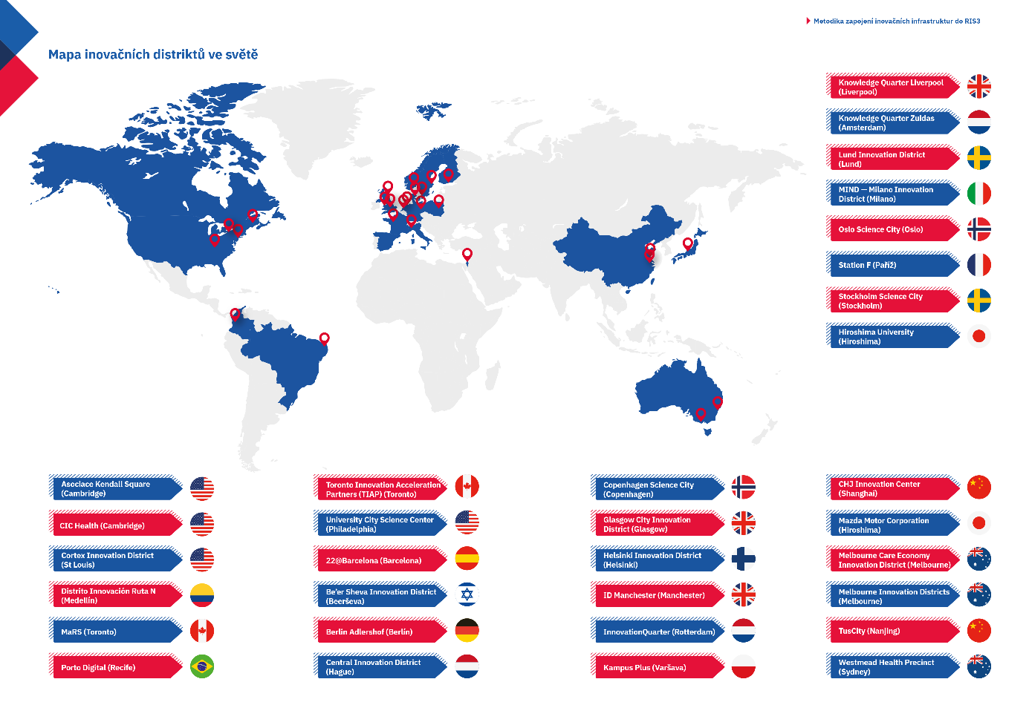

INOVAČNÍ DISTRIKTY
Ne! Proč tam není ani jedno české město?

Slide 14
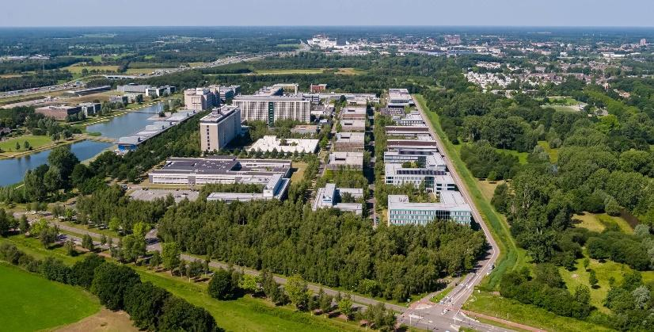

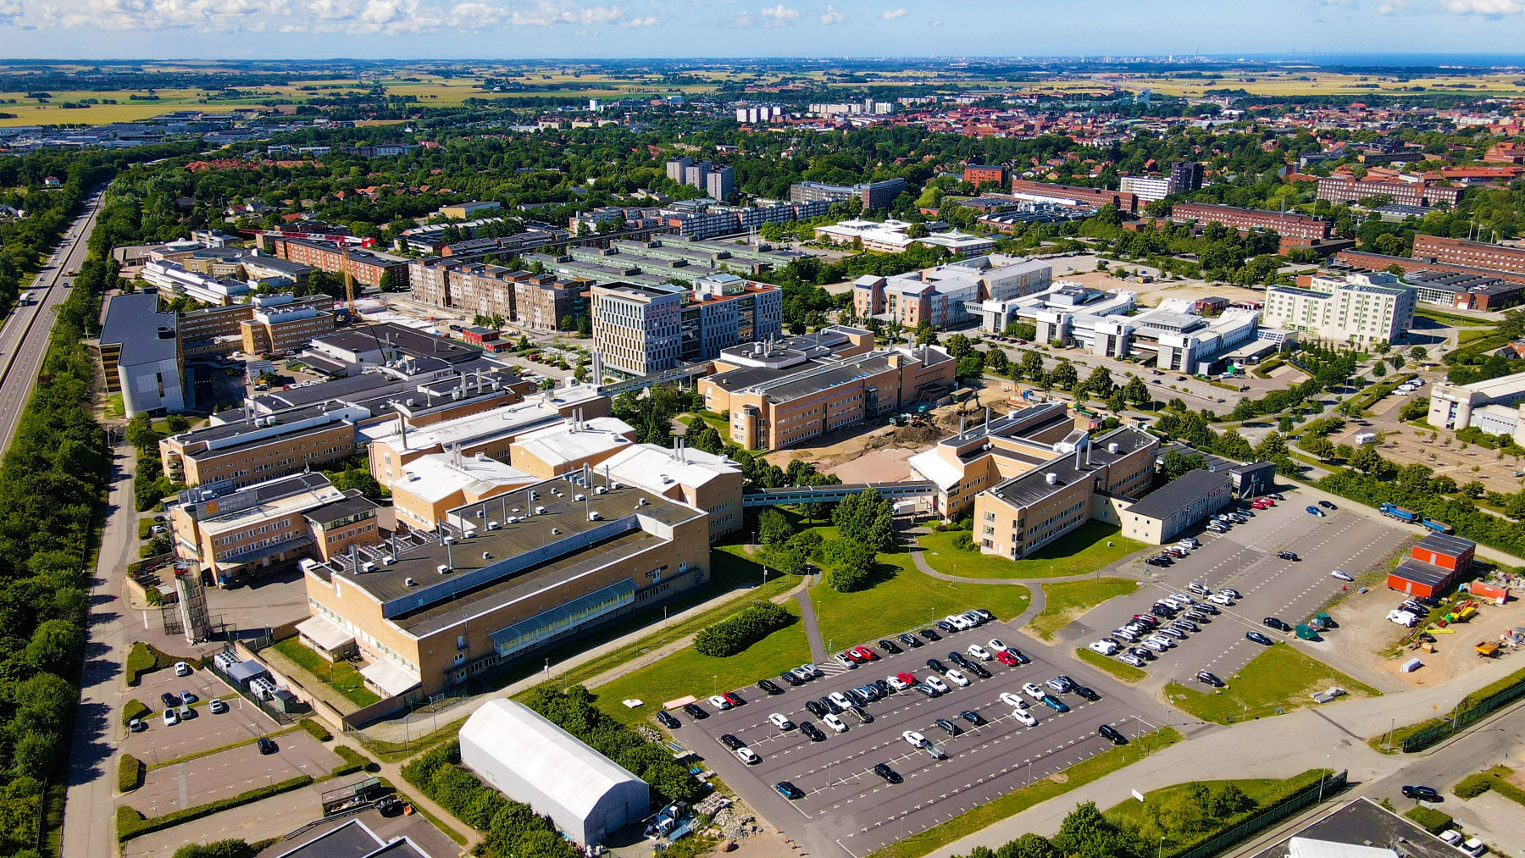
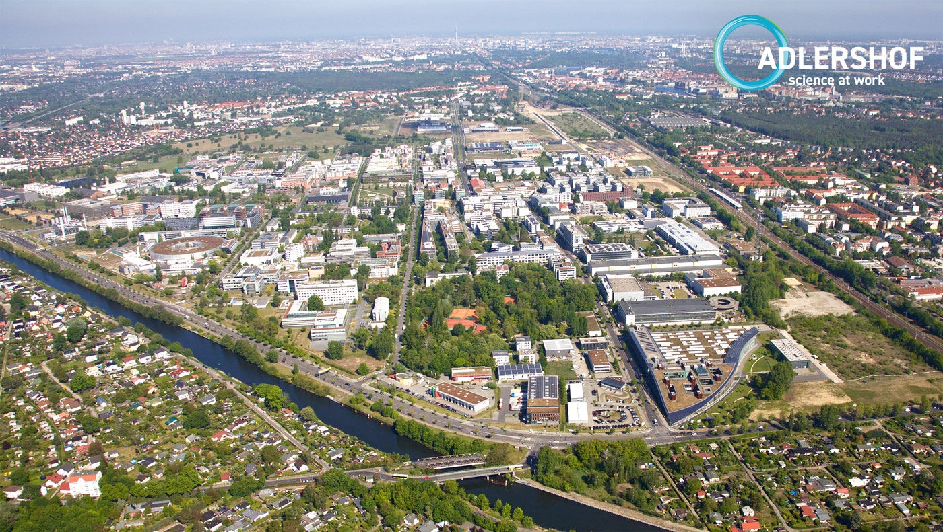
INOVAČNÍ DISTRIKTY A CITIES
BRAINPORT EINDHOVEN A BRAINPORT INDUSTRIES Nizozemí
MEDICON VILLAGE LUND Švédsko
ADLERSHOF BERLIN Německo

Slide 15
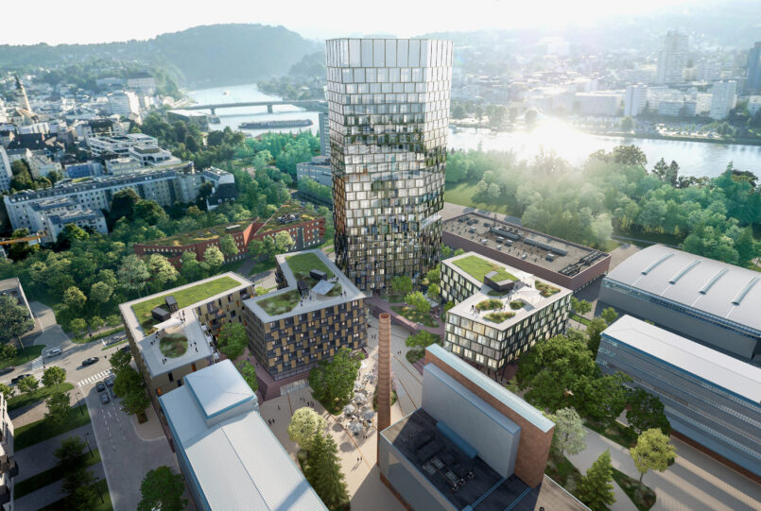
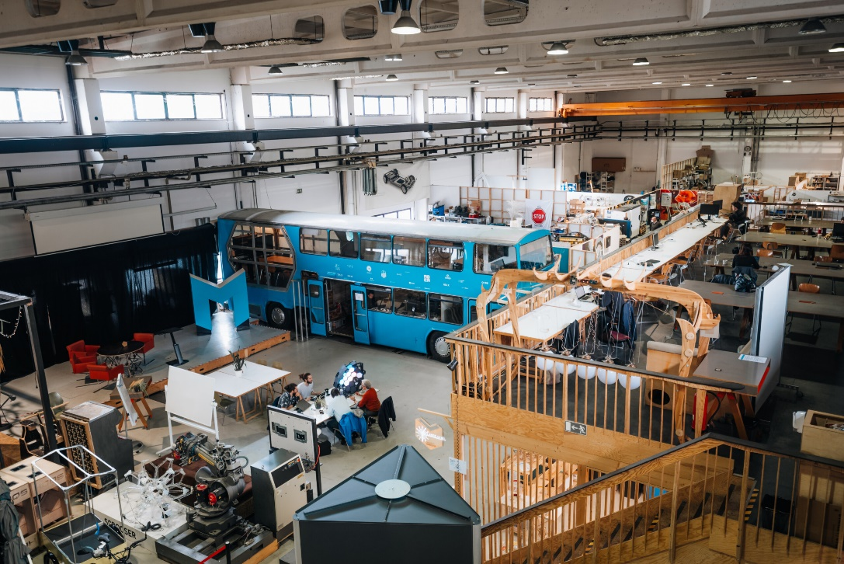
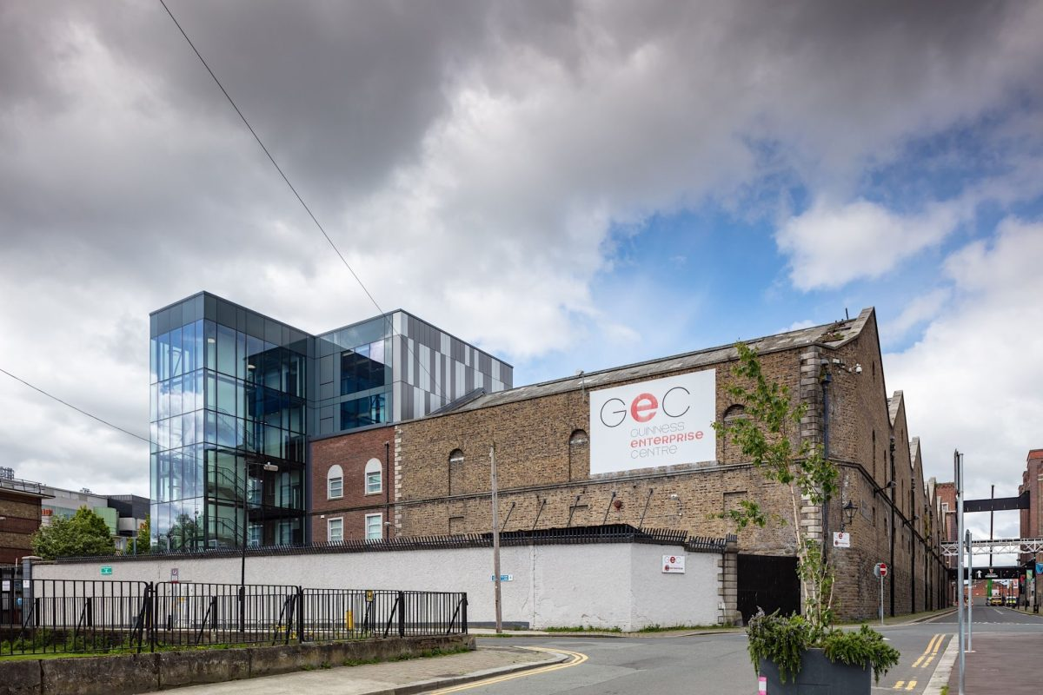
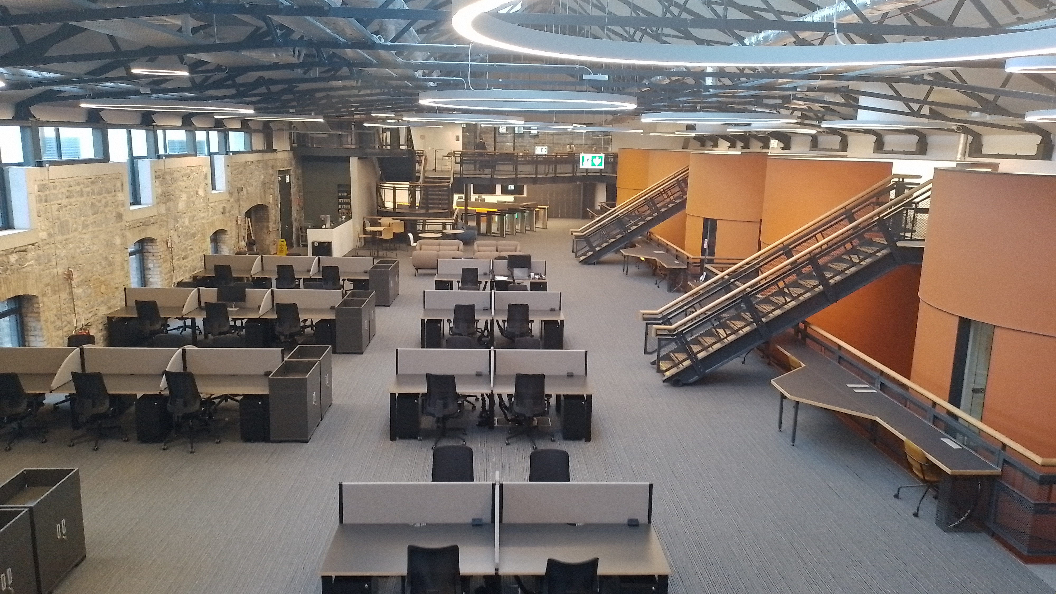
DALŠÍ INOSTRUKTURY
INOVAČNÍ HUB TABAKFABRIK Rakousko
OTEVŘENÁ DÍLNA A AKCER. MOTIONLAB BERLÍN Německo
GUINESS BUSINESS CENTRE – FURTHR Irsko
PORTAL HUB/COWORK –TRINITY COLLEGE DUBLIN Irsko
Notes:
TABAKFABRIK - Ukázka smysluplné přestavby bývalé továrny na tabák na multifunkční centrum s hubem, coworkem a otevřenou dílnou pro start-upy
MOTIONLAB - Otevřená dílna jako akcelerátor s podporou Přůša Research

Slide 16
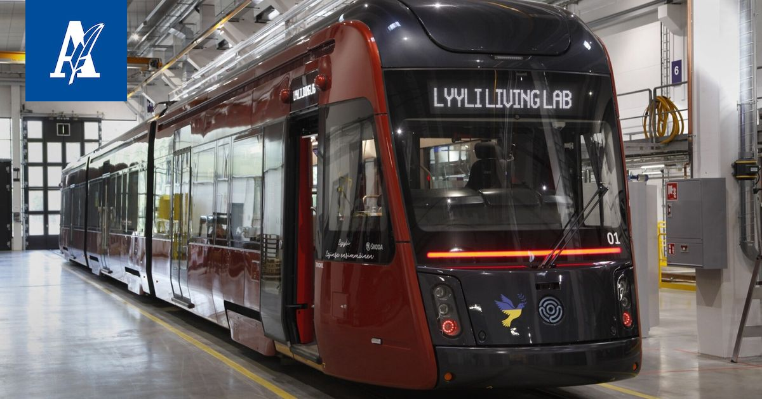


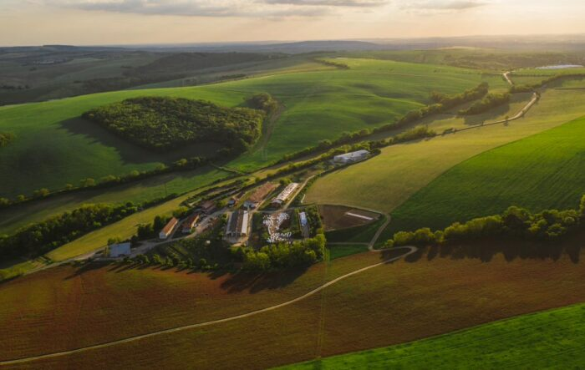
Živé laboratoře – living labs
Lyyli Living Lab v Tampere a Škoda Group Finsko
PROBIO LIVING LAB A DEMOFRMA ČR

Slide 17
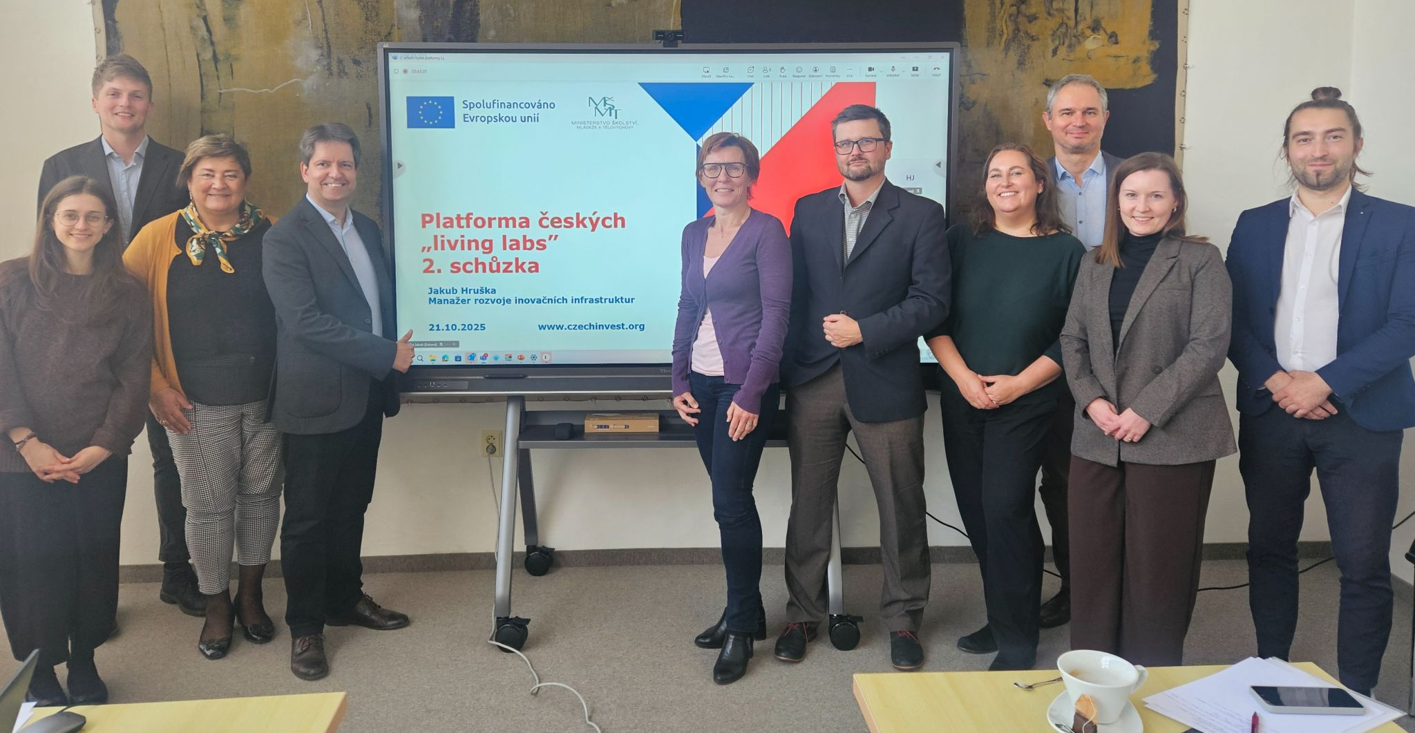








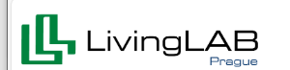







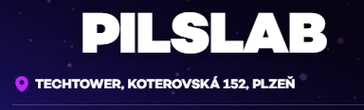

Living laby, ENOLL a CZELLAP
Living Lab = otevřený inovační ekosystém v reálném prostředí, který podporuje spolu-vytváření a testování inovací s aktivním zapojením uživatelů, akademické, průmyslové a veřejné sféry.
LL propojuje výzkum, podnikání, veřejnou správu a uživateleCZELLAP – Czech Living Lab Platform
Založena v červnu 2025 z iniciativy CzechInvest
17 LL (11 založených, 6 v přípravě)
BVV LL, RECETOX MUNI, PowerHUB, VŠB TUO– REFRESH (4x LL), PROBIO LL a Czech Organics s.r.o., Lyyli LL a Škoda Group, PilsLab + České Budějovice, OICT, TIC Zlín, JINAG, LL ČVUT, Botanická LL
Cíl: zájmy členů, definice LL a terminologie, osvěta, vzdělávání, poradenství národní úrovni
ENOLL (Euroopean Network of Living Labs) jako klíčový partner

Slide 18
Závěrem
Přál bych si, abychom…
se inspirovali co nejvíce v zahraničí a kopírujme to nejlepší co lze,
spolupracovali v zájmu společného cíle, tj. ekonomiky založené na inovacích, na ne hospodářské nebo politické konkurenci,
podporovali z veřejných peněz všechny typy inostruktur dlouhodobě, udržitelně a efektivně ve vazbě na strategické zájmy a cíle ČR vč. RIS3,
využívali více PPP financování
podporovali z veřejných zdrojů jen inostruktury, které naplňují svůj název/ definici a poskytují zvýhodněné služby startupům (inkubační programy, nižší ceny...).
neobcházeli pravidla a definice. Podporujme excelenci. „Nečechujme“.
se drželi mezinárodně uznávaných nebo dohodnutých definic a terminologie
sdíleli inostruktury, služby a aktivity v rámci krajů ČR i s ostatními státy
SPOLUPRACOVALI NADÁLE V RÁMCI NETWORKU PIPI A SCHÁZELI SE ZDE KAŽDÝ ROK NA INNOSTRUCTURES 2026.

Slide 19
Závěrem
Přál bych si, aby…
CzechInvest byl pro vás vždy první volbou při řešení otázek s inostrukturami
JAK?
Data, best practices, kontakty, analýzy, přehled, propojování, poradenství
Webové stránky věnované čistě inostrukturám – rozcestník
Komunikační platforma pro krajské inostruktury a národní instituce (potřeby, dotazy, podmínky výzev, zpětná vazba atd.).
Meziresortní pracovní skupina pro inostruktury
One-stop-shop pro inostruktury

Slide 20

Děkuji za pozornost. Užijte si konferenci.
Ať žijí INOSTRUKTURY!
Jakub Hruška
Manažer rozvoje inovačních infrastruktur
+420 720 071 305
Jakub.hruska@czechinvest.org

